Slide 1
UML Components
Calebe de Paula Bianchini
calebe.bianchini@mackenzie.br

Slide 2
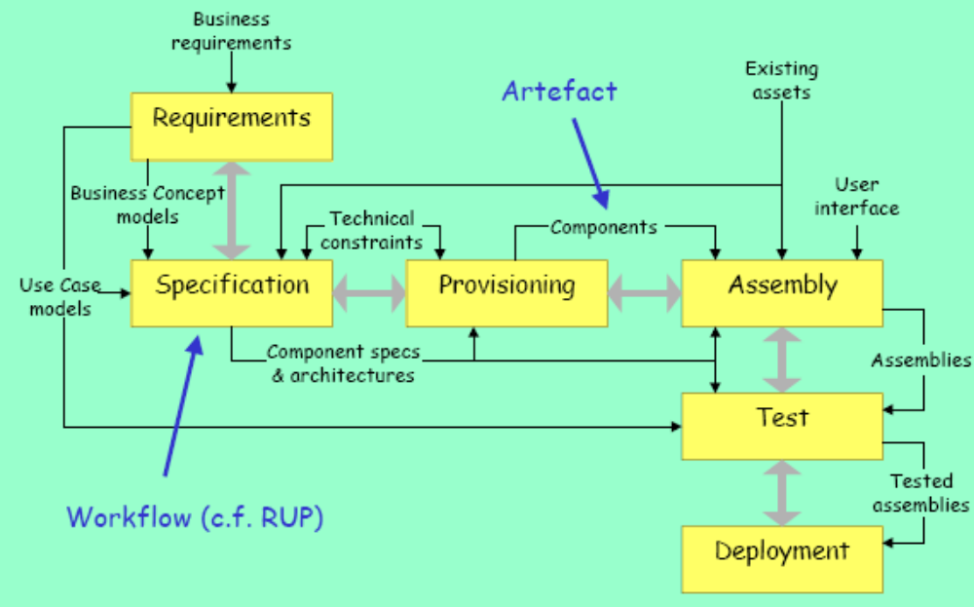
UML Components Process

Slide 3
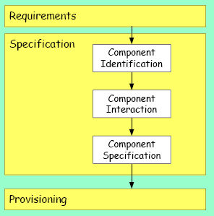
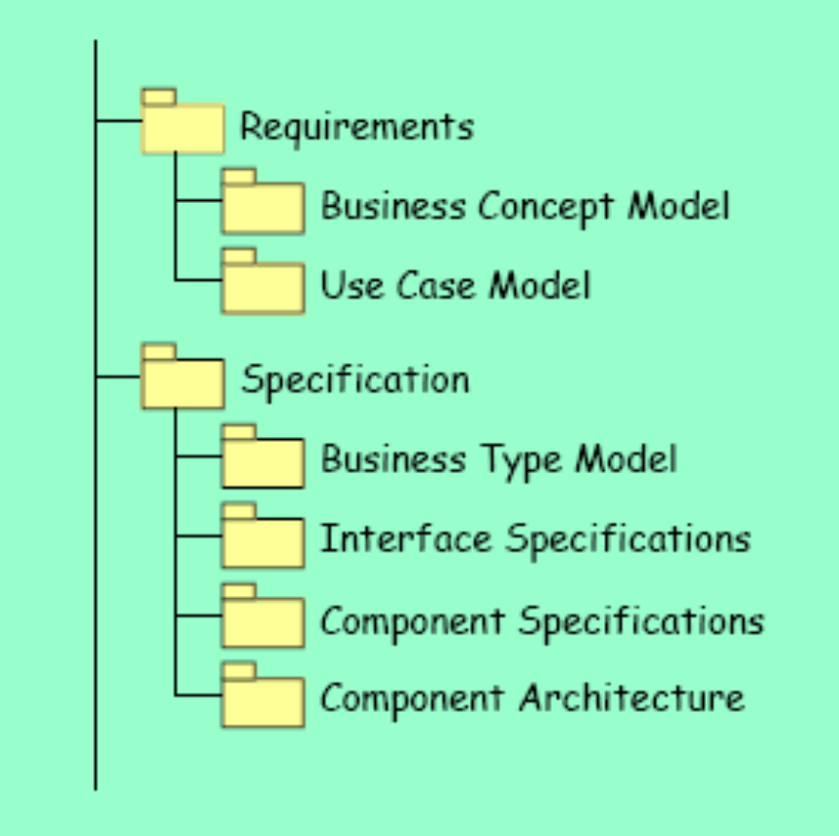
Basic Process & Artefacts

Slide 4
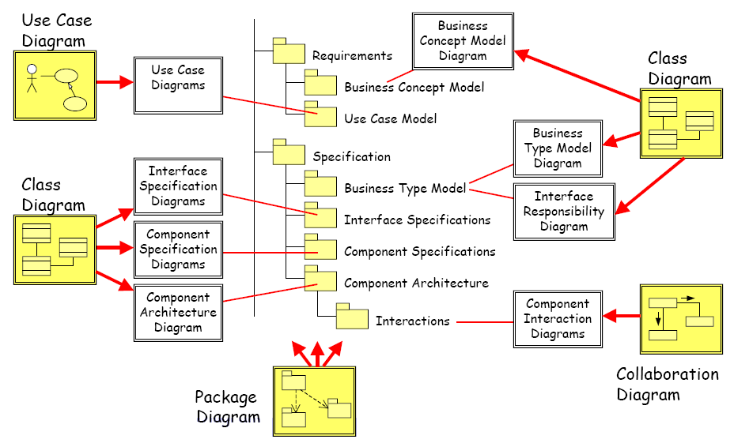
Provisioning

Slide 5
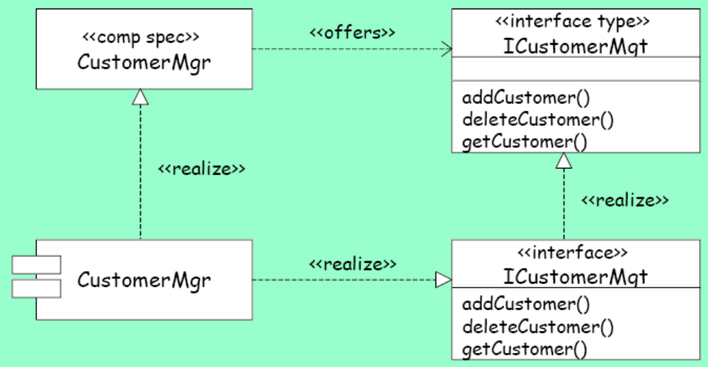
Provisioning

Slide 6
Provisioning
Como fazer em:
  EJB ?
  .Net ?
  CORBA ?

